Slide 1
সবাইকে স্বাগতম

Slide 2
পরিচিতি
নামঃ মাহমুদ মিয়া
সহকারি শিক্ষক (রসায়ন)
বিয়াম ল্যাবরেটরি স্কুল ,হবিগঞ্জ ।
E-mail: mahmudmiah1987@gmail.com
মোবাইলঃ01737010914
শ্রেণীঃ নবম ও দশম
বিষয়ঃ পদার্থ বিজ্ঞান
অধ্যায়ঃনবম

Slide 3
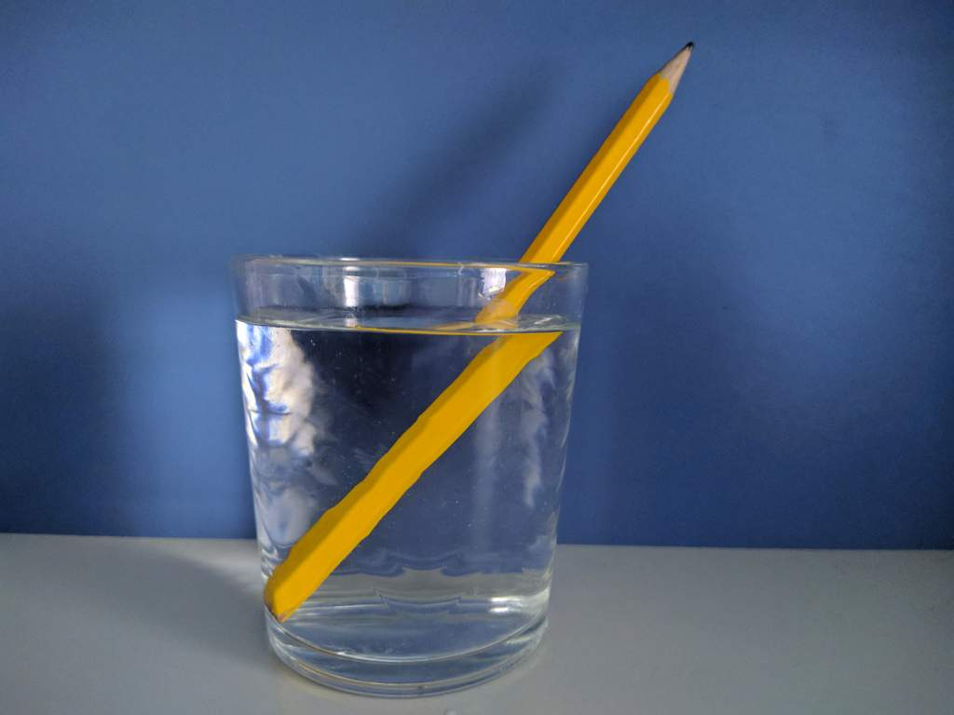
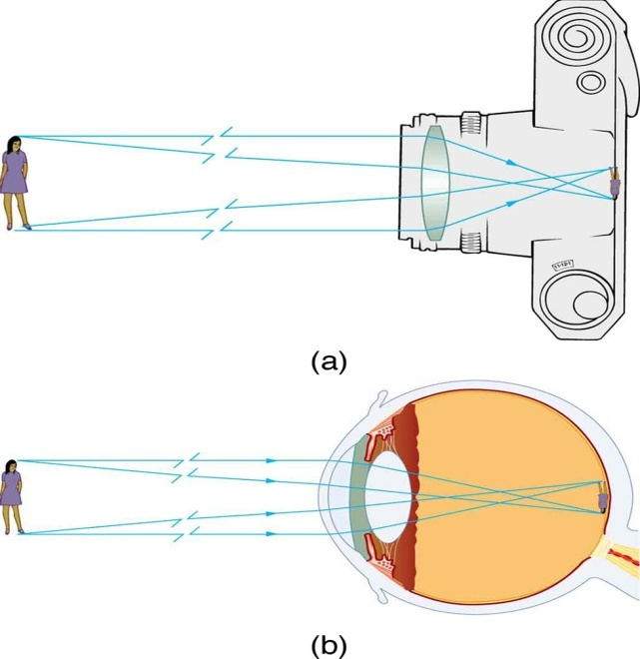
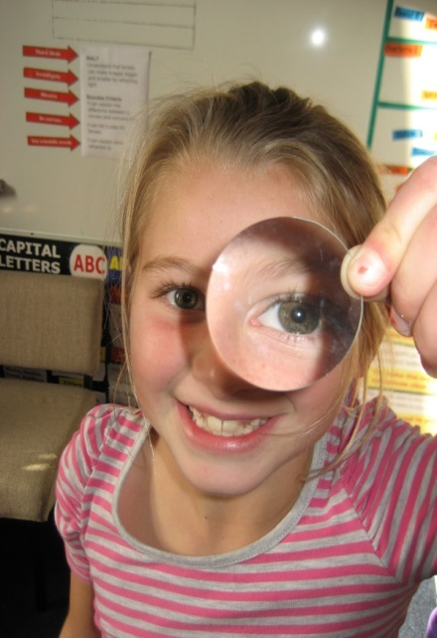
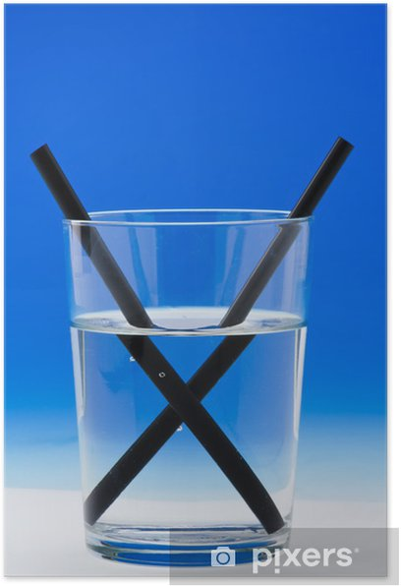
নিচের চিত্র গুলি দেখ…

Slide 4
আজকের পাঠ
আলোর প্রতিসরণ
(REFRACTION OF LIGHT)

Slide 5
শিখনফল…
এ পাঠ শেষে শিক্ষার্থীরা…
লেন্স কি বলতে পারবে।
লেন্সের প্রকারভেদ ও আলোকরশ্মির ক্রিয়ারেখা করে বিভিন্ন রাশির ব্যাখ্যা করতে পারবে।
লেন্সে সৃষ্ট প্রতিবিম্বের আলোক রশ্মির ক্রিয়ারেখা অংকন বর্ণনা করতে পারবে।

Slide 6
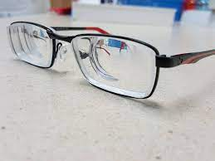
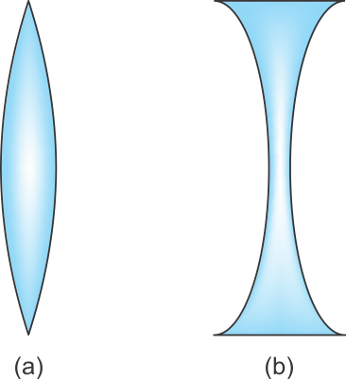
নিচের ছবি গুলো দেখ……
দুটি গোলীয় পৃষ্ট দ্বারা সীমাবদ্ধ প্রতিসরক মাধ্যম কে লেন্স বলে।

Slide 7
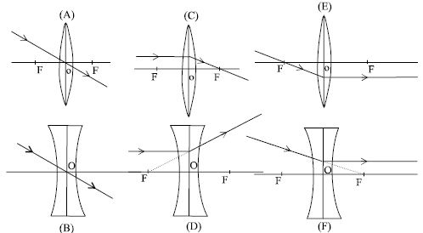
উত্তল ও অবতল লেন্সের রশ্মি চিত্র নিন্মরুপ…

Slide 8
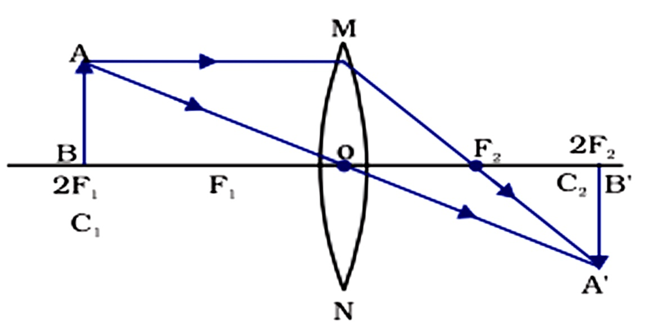
উত্তল লেন্সে বাস্তব প্রতিবিম্ব গঠণঃ AB বস্তু থেকে AM আলোক রশ্মি প্রধান অক্ষের সামান্তরালে আপতিত হয়ে প্রধান ফোকাস দিয়ে প্রতিসরিত হয়,AO আলোক রশ্মি আলোক কেন্দ্র দিয়ে সোজা(অথাৎ আলোক কেন্দ্র দিয়ে আলো সোজা পথে চলে) প্রতিসরিত হয়ে A' বিন্দুতে মিলিত হয়,প্রধান রেখার উপর অংকিত লম্ব A'B' -ই AB এর বাস্তব প্রতিবিম্ব।

Slide 9
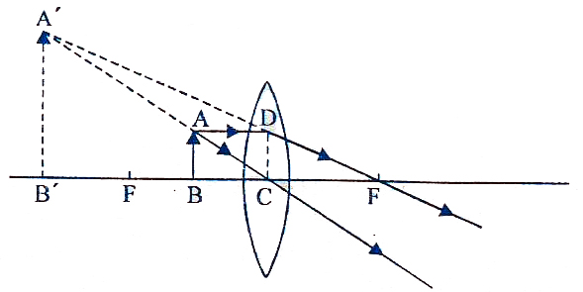
উত্তল লেন্সে অবাস্তব প্রতিবিম্ব গঠণঃ AB বস্তু থেকে AD আলোক রশ্মি প্রধান অক্ষের সামান্তরালে আপতিত হয়ে প্রধান ফোকাস দিয়ে,AC আলোক রশ্মি আলোক কেন্দ্র দিয়ে সোজা(অথাৎ আলোক কেন্দ্র দিয়ে আলো সোজা পথে চলে) প্রতিসরিত হয়,প্রতিসরিত রশ্মিদ্বয় অপসারী রশ্মি,তাই অপসারী রশ্মিদ্বয় পিছনে বর্ধিত করলে A' বিন্দুতে মিলিত হয়,তাহলে A'B' –ই AB এর অবাস্তব প্রতিবিম্ব।

Slide 10
একক কাজ
৫ মিনিট
অবতল লেন্সে বাস্তব প্রতিবিম্ব গঠন ব্যাখ্যা কর।

Slide 11
মূল্যায়ন
লেন্স কাকে বলে?
অভিসারী আলোক রশ্মি বলতে কি বুঝ?

Slide 12
বাড়ির কাজ
অবতল দর্পনে অবাস্তব প্রতিবিম্ব গঠন রশ্মি চিত্র সহ বর্ণনা কর।

Slide 13
সবাইকে ধন্যবাদ

